Slide 1
TIẾNG VIỆT 1
Tập 1
Tuần 3
Bài 10: ê – l

Slide 2






KHỞI ĐỘNG

Slide 3
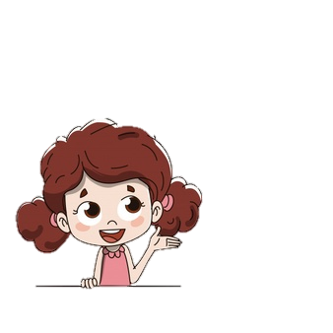

Cùng họ hàng với táo
Da vàng quả lại dài
Ăn vào liền hết khát
Đoán thật đúng mới tài.
Là quả gì ?

Slide 4
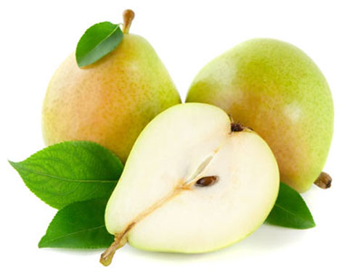

Slide 5

ê – l
Bài 10:
lê

Slide 6

1. Làm quen
lê
lê
l
ê

Slide 7
1. Làm quen
lê
ê – ê – Ê
l – l – L

Slide 8

BẢNG GÀI
ê
l
lê

Slide 9
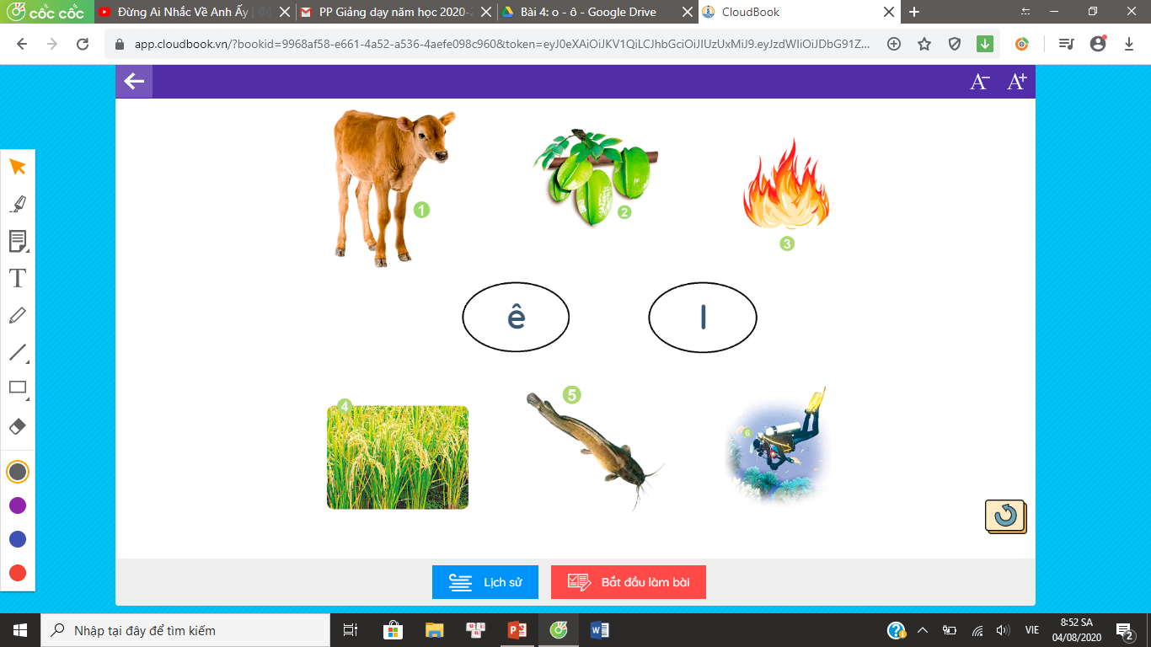
2. Tiếng nào có âm ê? Tiếng nào có âm l ?

Slide 10

THƯ GIÃN

Slide 11




TẬP ĐỌC

Slide 12
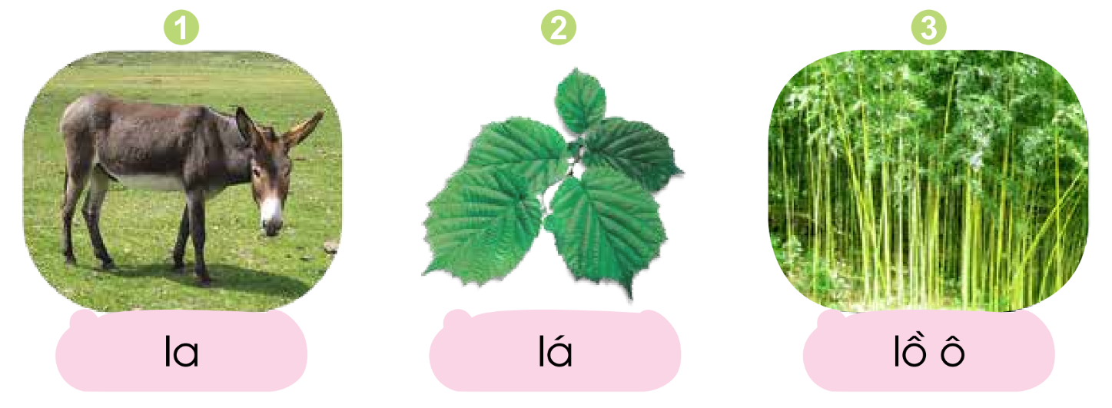
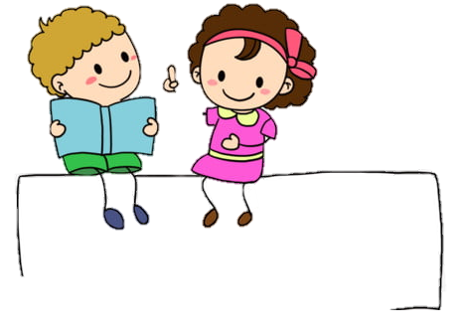
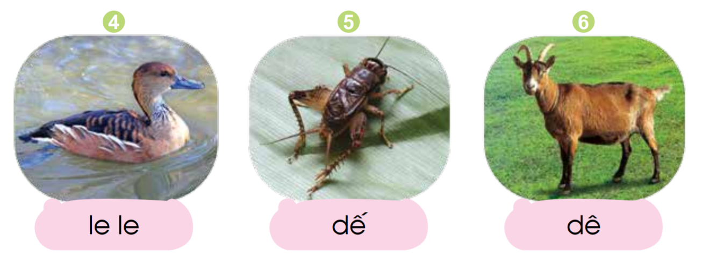
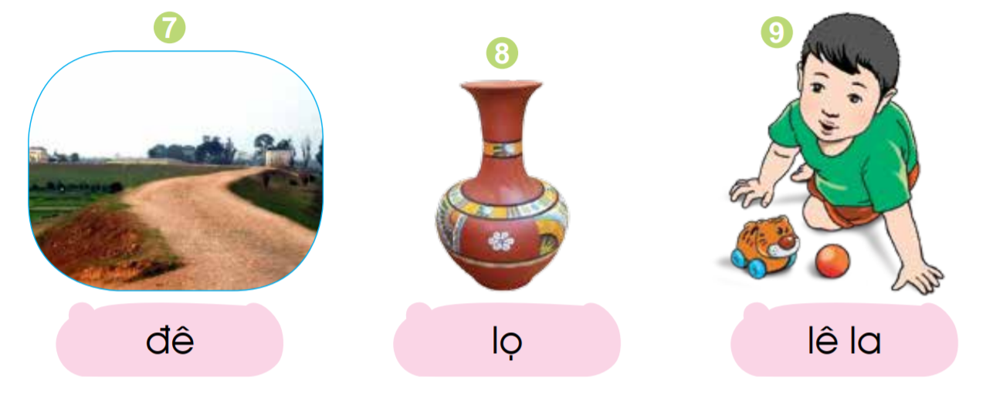
3. Tập đọc

Slide 13

3. Tập đọc

Slide 14
3. Tập đọc

Slide 15
3. Tập đọc

Slide 16
3. Tập đọc

Slide 17
TẬP VIẾT

Slide 18

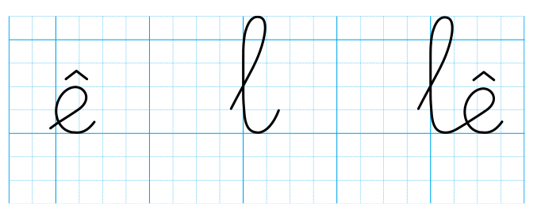

Slide 19

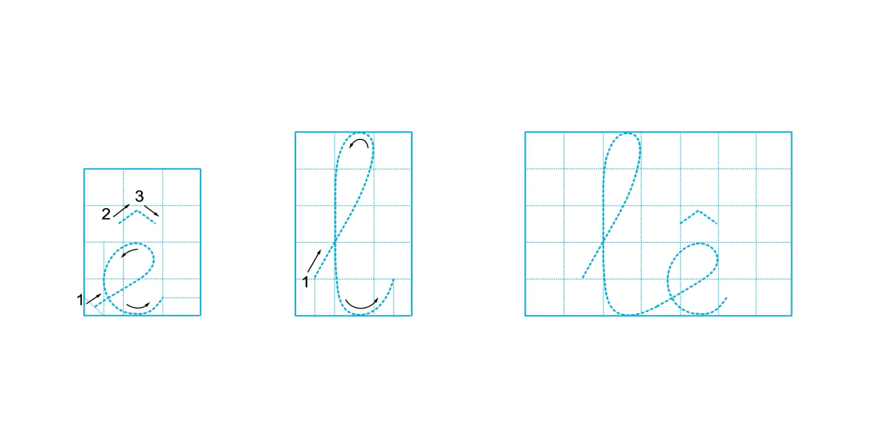

Slide 20

VIẾT BẢNG CON:

Slide 21
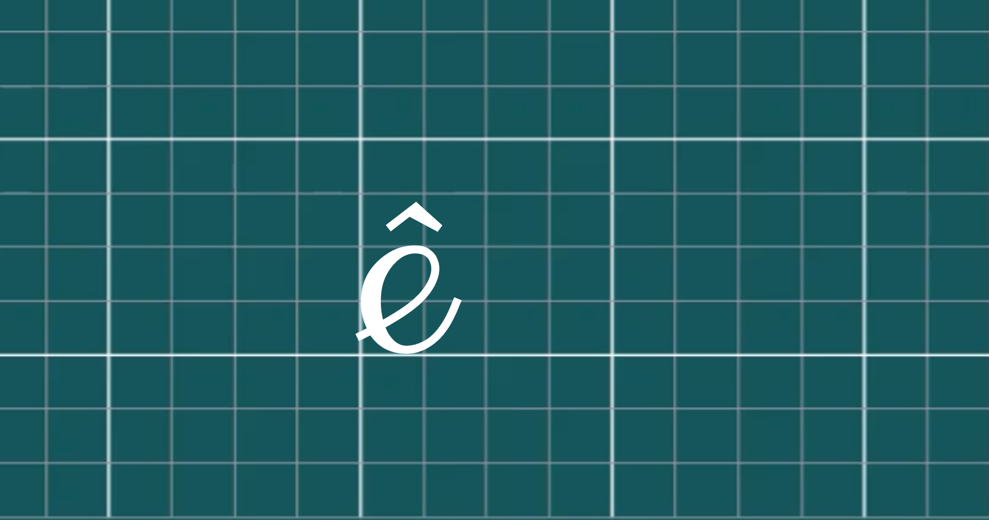

Slide 22


Slide 23


Slide 24



DẶN DÒ

Slide 25


ê
1
Luyện viết
l
1
lê
1
Đọc lại bài 10

